Slide 1
10-сынып
Химия
Энергетикалық деңгейлер. Кванттық сандар және орбитальдар 2-бөлім
Мұғалім:
Әбеу Нұргелді

Slide 2
Сабақ мақсаты:
Электрон орбитальдарын толтыру ережесін: минимальді энергия принципі, Паули принципі, Хунд (Гунд) ережесін қолдану.

Slide 3
Атомның қалыпты күйінде энергетикалық деңгейлер мен деңгейшелердің электрондармен толуының өзіндік ерекшеліктері мен заңдылықтары бар.
Паули принципі.
Хунд (Гунд) ережесі.
Клечковский ережесі.

Slide 4
Паули принципі. Бір атомда барлық квант саны бірдей екі электрон бола алмайды. Яғни, бір орбитальда үш квант саны (n, L,${ m}_{l}$) бірдей, ал спин квант ($m_{s}$) санында айырмашылық болатын екі электрон ғана болуы мүмкін. Мысалы, сутек және гелий атомдарымен түсіндіруге болады.

Slide 5
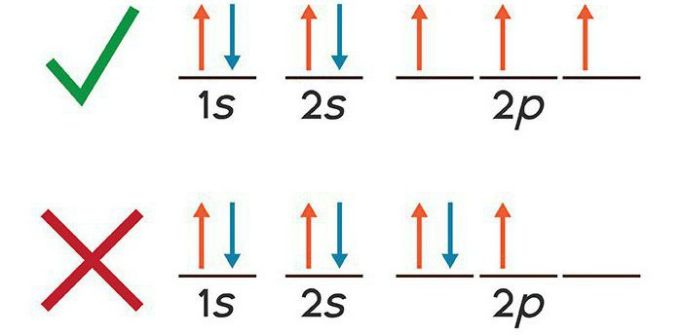
Хунд (Гунд) ережесі.
Бір деңгейшеде орналасқан электрондардың спин квант сандарының қосындысы максималь болуы шарт, ол үшін электрондар деңгейшеде алдымен бір-бірден, соңынан жұптаса орналасады .

Slide 6
Клечковский ережесі.
Электрондардың деңгейшелерге орналасуы бас және орбиталь квант сандарының қосындысының ( n + L) арту ретімен болады.
Егер бас және орбиталь квант сандарының қосындысы бірдей болса, электрондардың деңгейшелерге толуы бас квант санының мәнімен анықталады: алдымен бас квант санының мәні кішісіне сай орбиталь электрондармен толады.

Slide 7
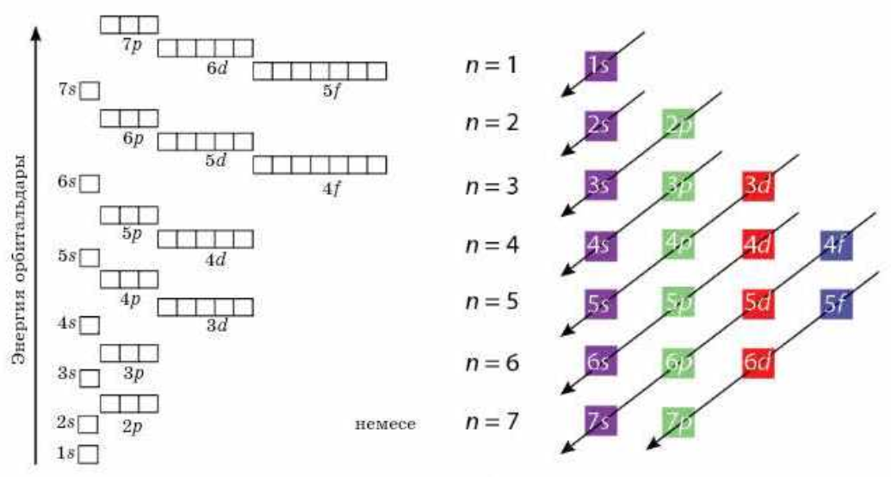
Электрондардың орбитальдарды толтыруы

Slide 8
Сабақ аяқталды!
Келесі жүздескенше!

